Slide 1
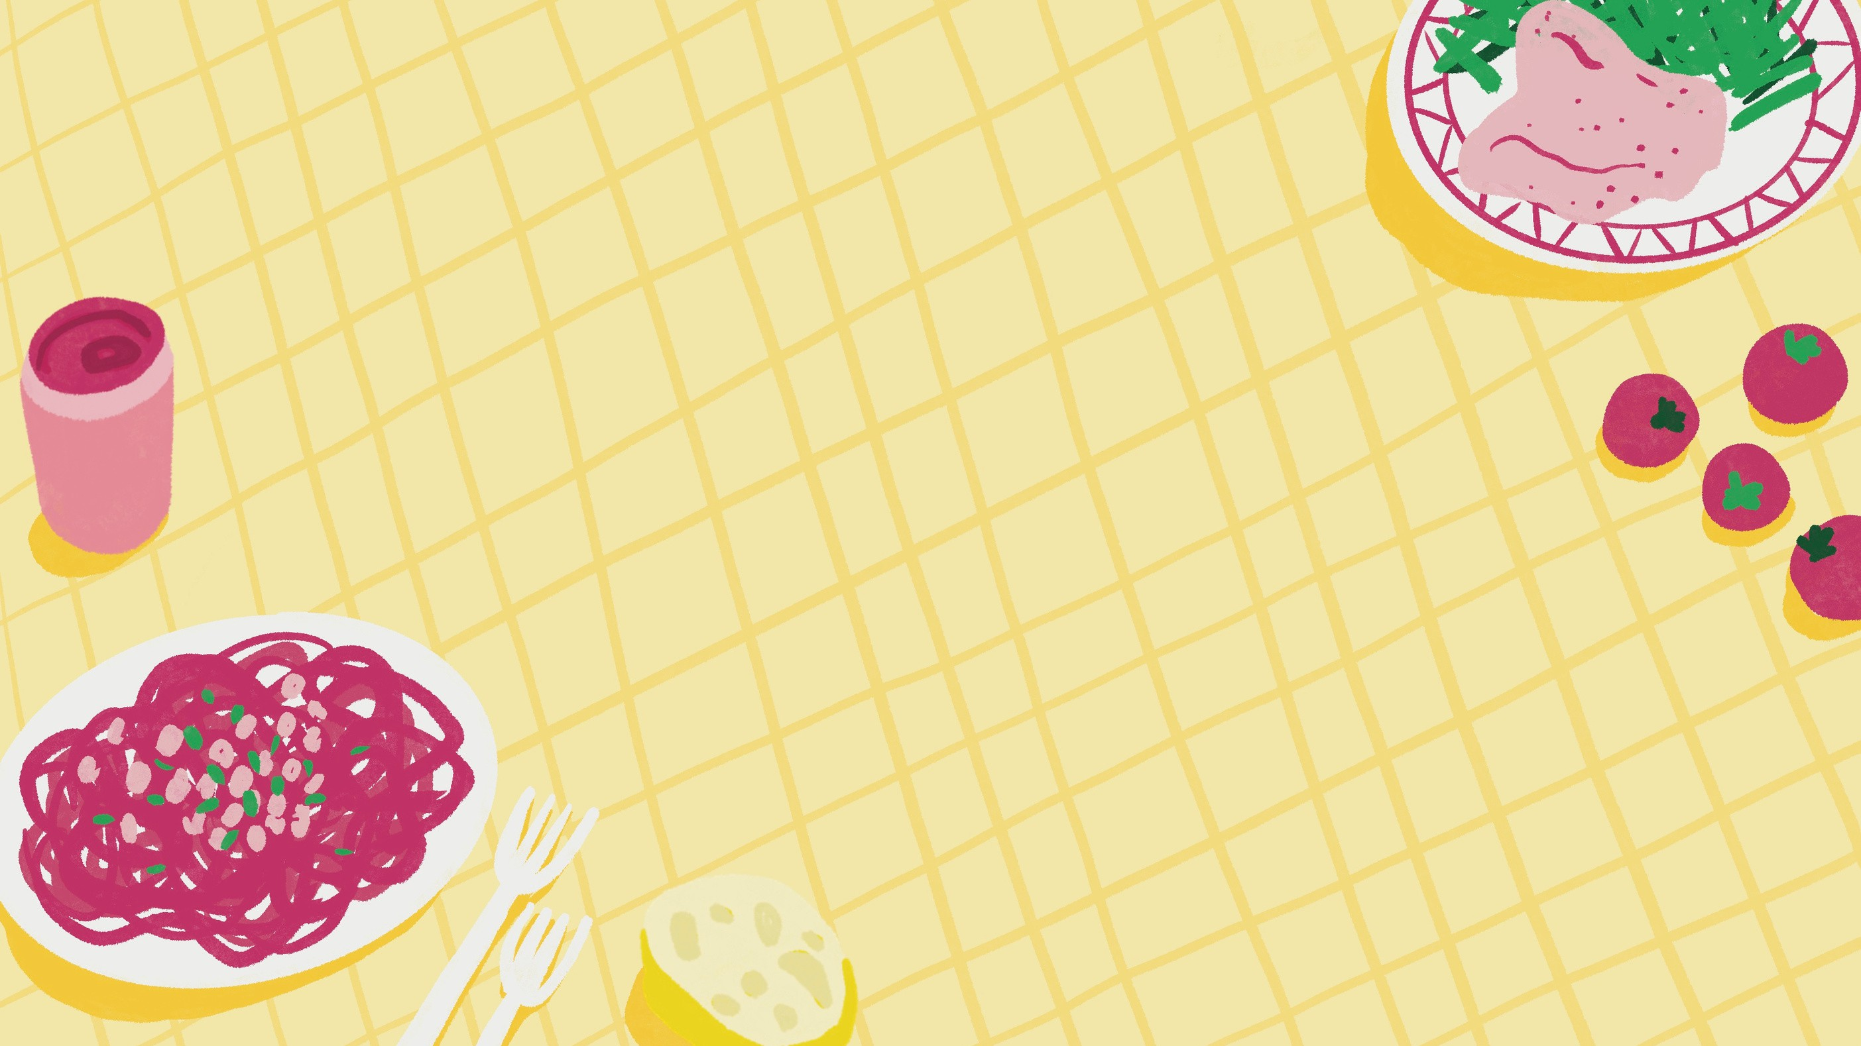


LES SELFOODS : KÉZAKO ?!
par l'association

Slide 2
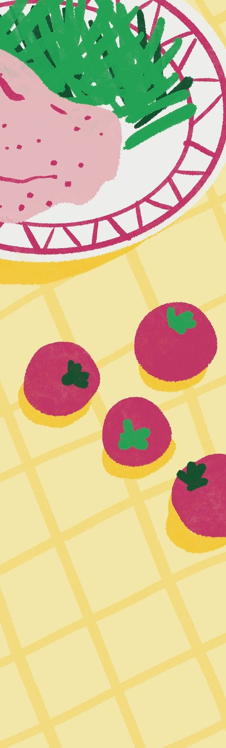
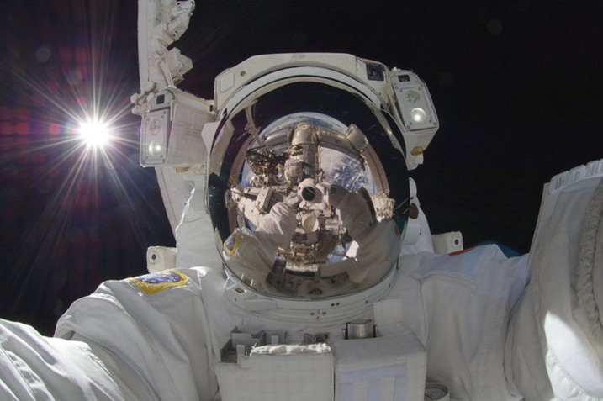
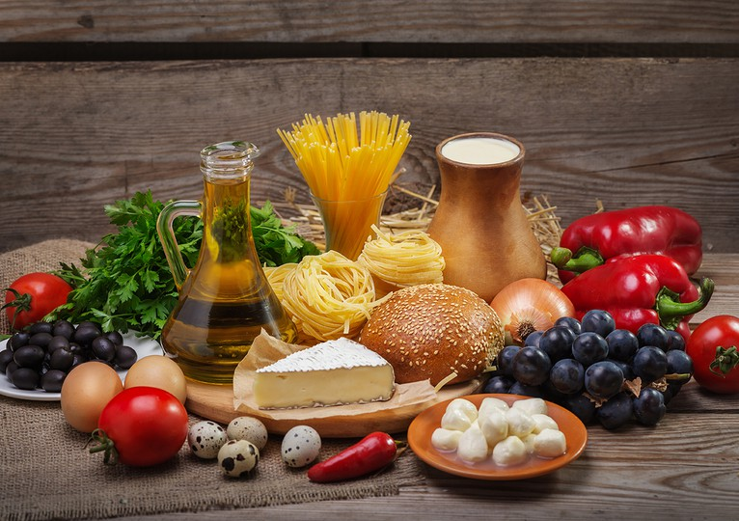
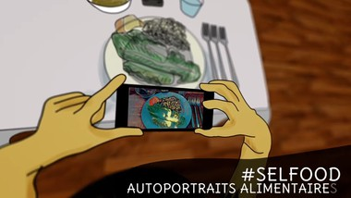


Selfie + Food = SELFOOD
+
=

Slide 3
Les selfoods : une méthode d'enquête !
Utilisée dans divers territoires !

Slide 4
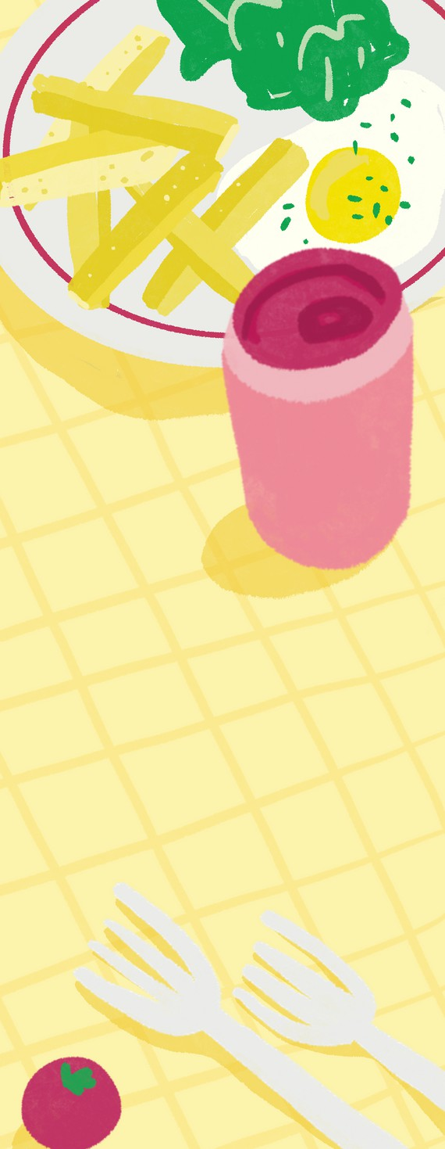

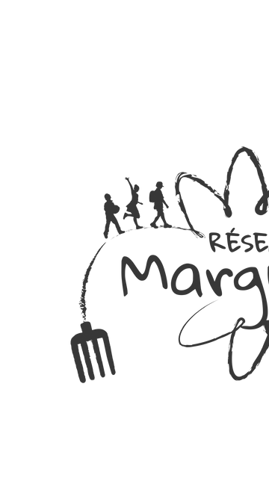

Les selfoods, c'est avant tout votre enquête !
Les enquêteurs : c'est vous !
Pour en savoir plus sur vos habitudes alimentaires vous allez remplir des questionnaires.
Chez vous, vous allez prendre en photo vos repas pendant 5 jours de manière anonyme, avant de mettre votre travail en commun.
Les selfoods de la classe vous serviront pour aller plus loin dans une enquête sur l'alimentation et sur votre territoire !

Slide 5
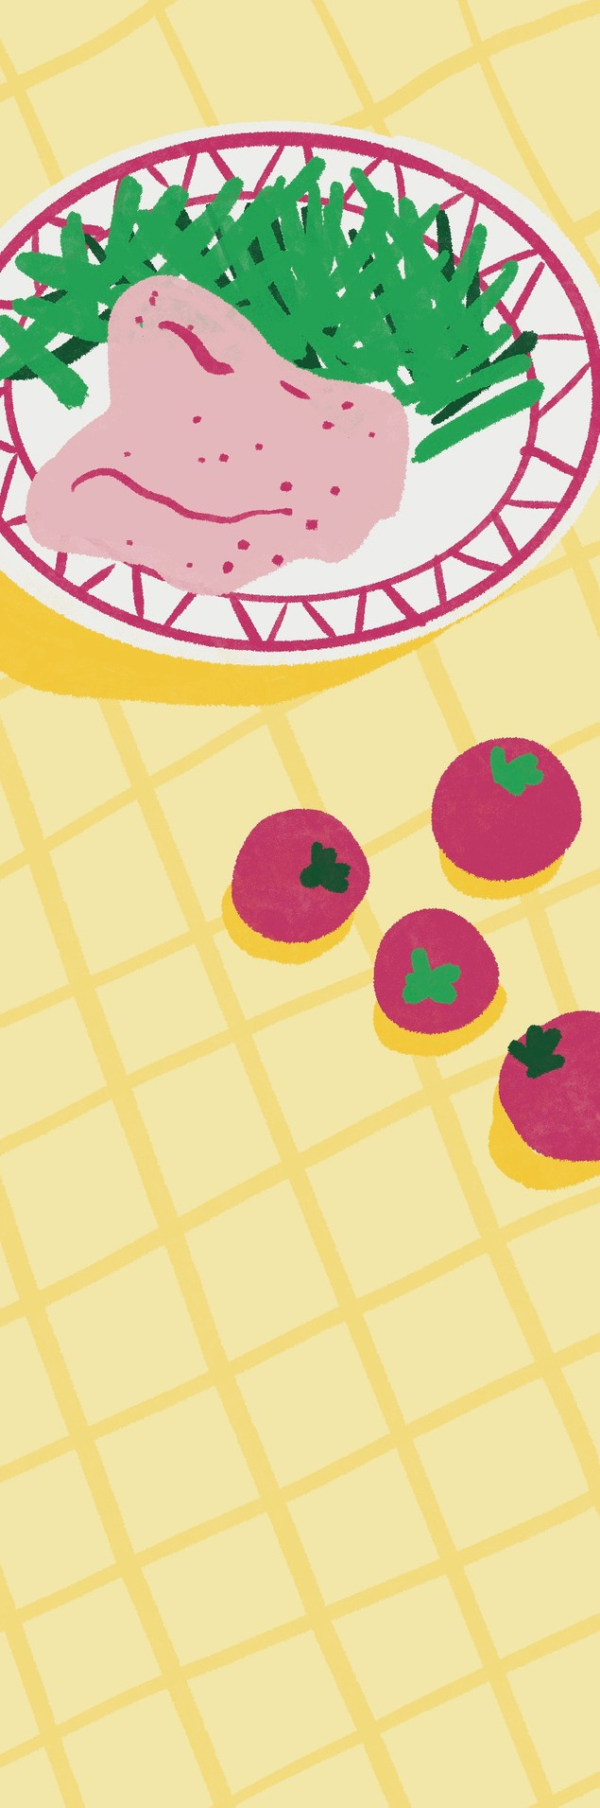
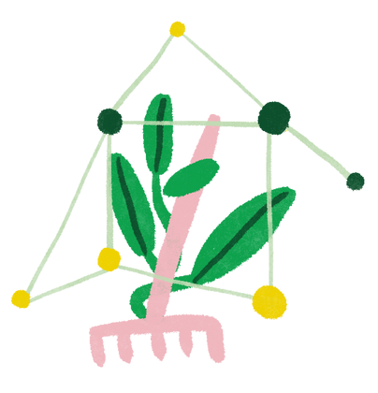
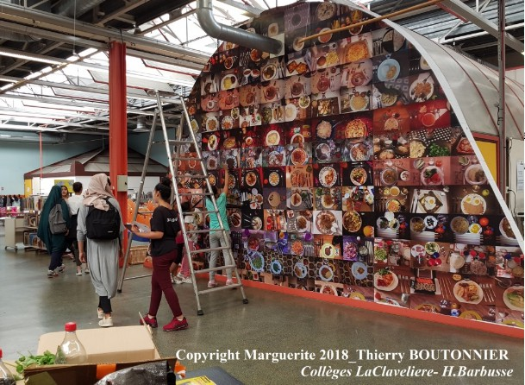
Les selfoods pour aller plus loin !
Enquête des collègiens de Vaulx-en-Velin autour du sucre, nommée Sugar Killer !

Slide 6







Un protocole à respecter
Prendre des photos de vos repas 7 jours consécutifs (préciser le jour de la semaine)
Prendre en photo toujours le même repas : le SOIR
Remplir son carnet Selfood tous les jours !
Faire apparaître le nombre de personnes partageant vos repas avec le nombre de couverts sur vos photos
Prendre en photo votre repas ENTIER (entrée / plat / dessert / boisson)
Choisir une mascotte qui sera présente sur TOUS vos Selfoods

Slide 7
Ce qu’on voit :
La boisson : eau, soda, jus de fruits... Elle doit être reconnaissable.
Une mascotte : un objet qui sert à me représenter et qui permet de retrouver la série
Les différents éléments du repas regroupés : entrée(s), plat(s), fromage, dessert(s), pain... bref tout ce qui va être mangé durant le repas !
Les couverts : leur nombre sert à représenter le nombre de personne avec qui je mange !

Slide 8



Ce que ne sont pas les selfoods :
Une photo à poster sur Instagram !
Un moyen de juger votre alimentation ou celle de vos camarades !
Une enquête sur l'alimentation "saine, durable, variée" : ne changez pas votre alimentation durant la semaine des selfoods !

Slide 9
A vous de jouer !
Illustrations : Lélia Withnell pour le Réseau Marguerite

